Slide 1
Rangkaian LCD
Liquid-crystal Display
Dosen Pengampu : Syahri Muharom
: Arief Wisaksono
Mata Kuliah : Mikroprosesor dan Mikrokontroler
Pertemuan ke : 5

Slide 2
Point of View
01
Rangkaian LCD
02
Komponen yang dibutuhkan
03
LCD (Liquid-crystal display)
04
Simulasi Rangkaian LCD

Slide 3

Rangkaian LCD
Rangkaian LCD menggunakan Arduino adalah proyek yang melibatkan penggunaan layar LCD untuk menampilkan informasi yang diolah oleh mikrokontroler. Rangkaian LCD mampu digunakan dalam beberapa proyek yang lain seperti menampilkan nilai sensor suhu, kelembaban maupun menampilkan informasi lain dari input yang telah diberikan

Slide 4

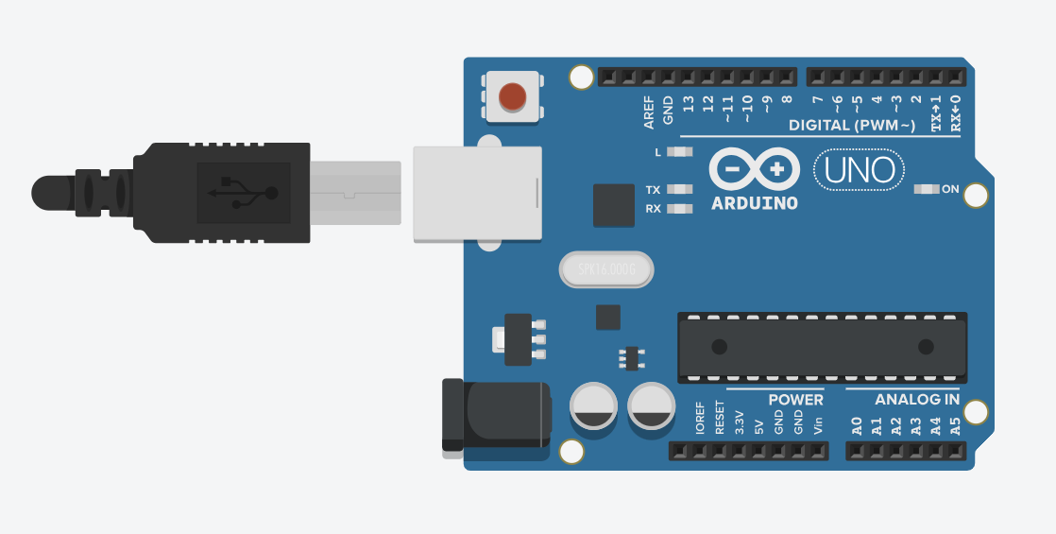
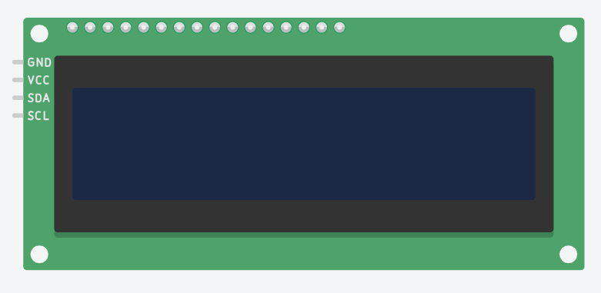
Komponen yang dibutuhkan
Arduino Uno
LCD (Liquid-crystal display)

Slide 5
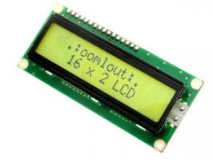
LCD (Liquid-crystal Display)
LCD (Liquid Cristal Display) adalah salah satu jenis display elektronik yang dibuat dengan teknologi CMOS logic yang bekerja dengan tidak menghasilkan cahaya tetapi memantulkan cahaya yang ada di sekelilingnya terhadap front-lit atau mentransmisikan cahaya dari back-lit. LCD (Liquid Cristal Display) berfungsi sebagai penampil data baik dalam bentuk karakter, huruf, angka ataupun grafik.
Dengan modul I2C, LCD mampu dihubungkan dengan 4 pin yakni
GND
VCC
SDA
SCL

Slide 6
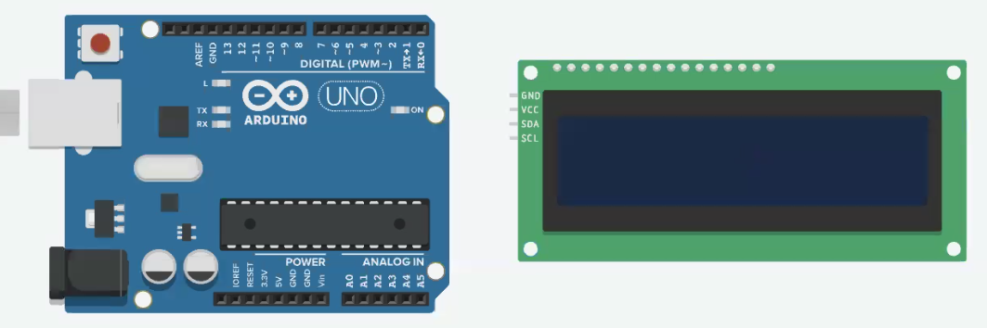
Simulasi Rangkaian LCD
Siapkan Komponen pada Simulasi Tinkercad

Slide 7
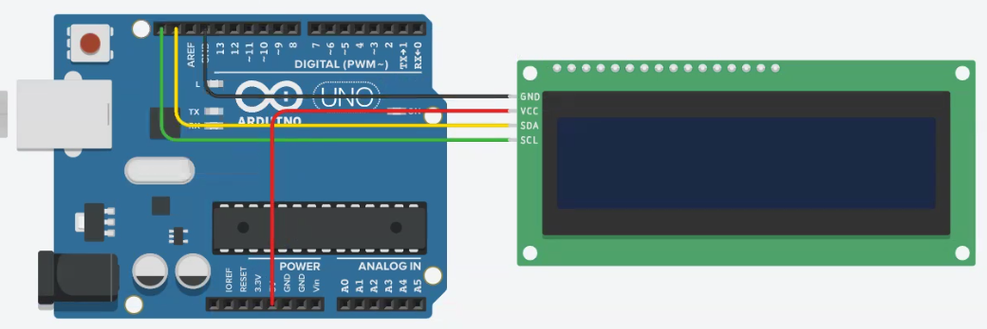
Simulasi Rangkaian LCD
Hubungkan tiap komponen hingga menjadi satu rangkaian, Dimana :
Pin GND LCD dihubungkan ke pin GND Arduino
Pin VCC LCD dihubungkan ke pin 5V Arduino
Pin SDA LCD dihubungkan ke pin SDA Arduino
Pin SCL LCD dihubungkan ke pin SCL Arduino

Slide 8
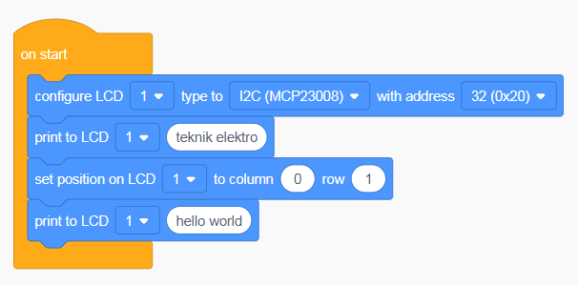
Simulasi Rangkaian LCD
Buat program pada Code Block seperti gambar disamping, Dimana :
Hubungkan block configure LCD dengan block on start
Setting block configure LCD dengan merubah type menjadi I2C (MCP23008) with address 32 (0x20)
Kemudian tambahkan block print to LCD 1 dengan teks “teknik elektro”
Lalu untuk tambahan variasi bisa menambahkan block set position on LCD dengan merubah settingan row dari 0 menjadi 1
Kemudian tambahkan block print to LCD 1 dengan teks “hello world”

Slide 9
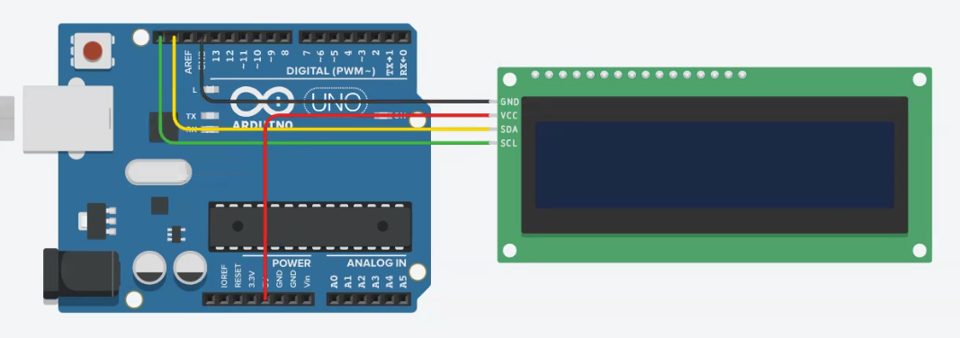
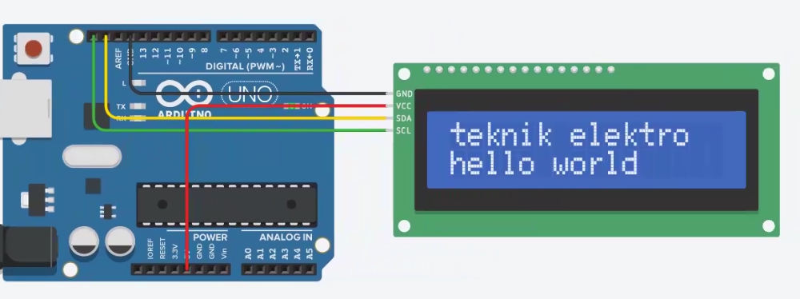
Simulasi Rangkaian LCD
LCD Off
LCD On

Slide 10
THANK YOU

